Slide 1
초특가 야가자
이시헌
김윤권
조현수
지한영
Notes:
전제
항공사, 숙박업체, 도시정보등은 api를 이용해서 제공을 받기 때문에 받아온 정보를 실시간으로 사용자들에게 보여주기만 하면되기 때문에 그에대한 자세한 정보들을 저장할 필요가 없다.
하지만 데이터베이스에 이와 관련된 내용들은 저장하는 까닭은 고객들이 이용한 정보를 바탕으로 더 나은 서비스를 제공하기 위함이다.
예를들어 계절 별로 많이가는 도시들을 분석을 할 수도 있고 이 시기가 다른 년도에 비해 항공권이 더
싸다라는 정보를 제공한다거나 이런식의 서비스를 제공하기 위함이다.

Slide 2
Contents
프로젝트 개요
기능 및 기술 절차
E-R Diagram 구성

Slide 3
프로젝트 개요
Notes:
해외여행 수요가 꾸준히 증가하고 있는만큼 관련 정보들도 넘쳐나고있지만 이러한 정보들은 제각기 퍼져있기 때문에 결제나 비교등에 있어서 애로사항이 많습니다. 그렇기 때문에 이러한 정보들을 통합하여 보여주는 서비스가 필요하다 느껴서 이번 프로젝트를 기획하게 되었습니다.

Slide 4
첫째, 여행 목적지를 기반으로 관광에 필요한 모든 정보가 제공된다.
Notes:
기존의 패키지 여행을 이용하면 교통 숙박등을 편하게 이용할 수 있지만 최근에는 자유여행을 원하는 사람들이 증가하고 있습니다. 그러므로 자유여행에서도 기존의 패키지여행의 장점을 살리기위해 여행 목적지를 기반으로 필요한 모든 정보가 제공이 되어야하고 이 정보들을 하나의 서비스에서 제공이 되야합니다.

Slide 5






Plan
Room
AirPlane
Ticket
Tour Spot
Notes:
보시다시피 사용자는 비행계획, 숙소 계획, 관광지에 대해서 하나의 서비스로 알기 쉽게 구성을 하였습니다.

Slide 6
둘째, 신뢰성 있는 여행관련정보가 제공된다.
Notes:
연고가 없는 타지에 방문한다는 여행의 특성상 잘못된 정보를 이용하게 된다면 어떤 위험에 노출될지 모릅니다.
이를 예방하기 위해선 국가기관이나 증명이된 공식 업체에서 정보들을 제공 받아야 합니다.

Slide 7



Trust
Notes:
질병관리본부와 외교부에선 국가별로 여행에대한 주의사항이나 예방접종들에 대한 사항들을 제공하고 있습니다.
이정보들을 저장하고 상시 최신화상태를 유지하며 사용자들에게 가장 정확한 정보를 제공할 것입니다.
이 외에도 항공권이나 숙소 예약에 있어 바가지를 쓴다던가 손해보는 사항들을 예방할 수 있습니다.

Slide 8
셋째, 서비스 회원들 사이에서 커뮤니티 서비스를 제공한다.
Notes:
이러한 정보들만을 제공하기엔 다양한 사람들의 여행경험은 누군가에게 참고사항이 될 수가있을 것입니다.
사용자들의 여행기록을 저장하여 다른 이의 여행계획시 도움이 될 수 있도록 서비스자체적으로 정보를 제공하고
사용자들간에서도 커뮤니티를 이용하여 정보교환을 유도할 것입니다.

Slide 9

Community
Notes:
커뮤니티는 여행후기 게시판과 자유 게시판이 있고 여행 후기 게시판에는 실제 사용자들의 다양한 여행후기를 공유할 수 있습니다.
자유 게시판에서는 기타 다른 이에게 조언을 구하는 등 자유로운 주제를 올릴 수 있습니다.

Slide 10
기능 및
기술절차

Slide 11
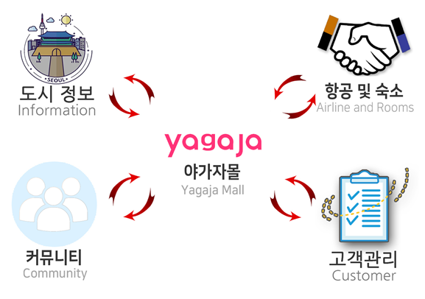

Slide 12

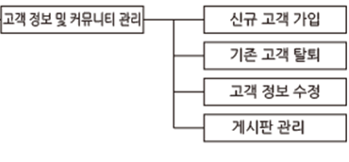


Slide 13

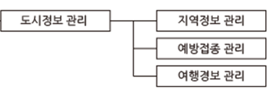

Slide 14
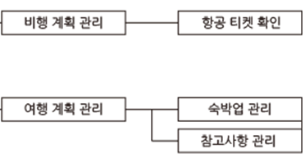


Slide 15
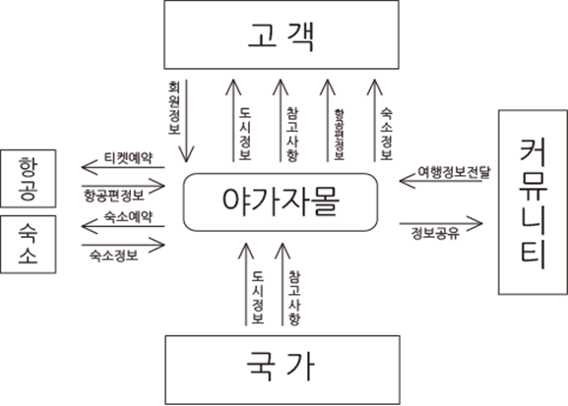
Notes:
저희 야가자몰에서는

Slide 16
E-R Diagram
구성
Notes:
지금까지의 업무 기술서와 흐름도를 바탕으로 작성된 erd를 소개하겠습니다.

Slide 17
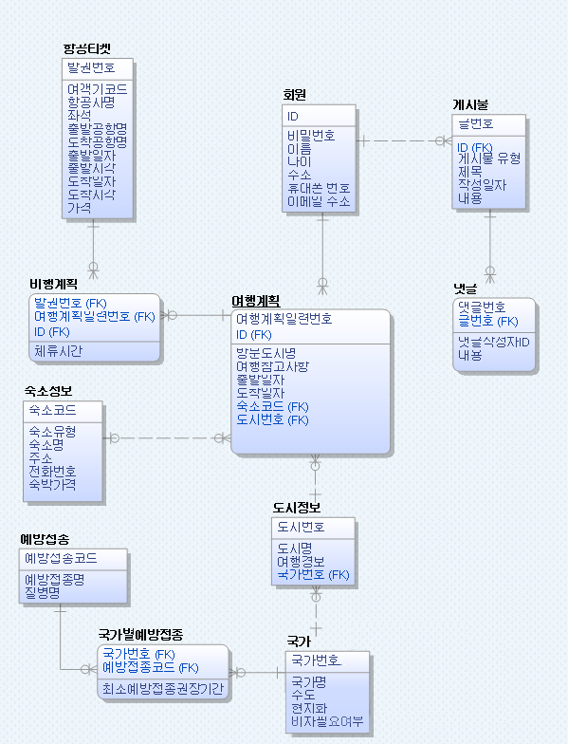
Notes:
이해를 돕기위해서 저희의 최종 서비스에 대한 프로토 타입과 erd를 매치시켜서 설명을 해드리겠습니다.

Slide 18
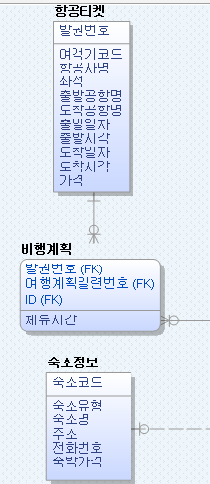
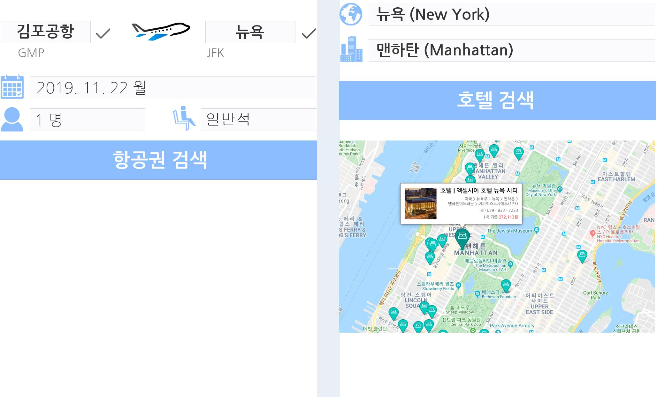

Notes:
저희 서비스의 초기화면 입니다. 가장 먼저 가고싶은 도시를 정하고 비행기를 타야한다면 항공사들에서 제공하는 정보를 이용하여 티켓을 선택하게 됩니다. 비행기를 타지않는 국내 여행을 하게된다면 항공권을 선택하지 않아도 됩니다.
erd에서 항공티켓에서 저장되는 사항은 사용자들의 기록을 남기기위한 속성들로 구성이 되어있습니다.
같은 방식으로 숙소를 정하게되면 사용자들이 선택한 숙소에대한 정보를 저장하게 됩니다.

Slide 19
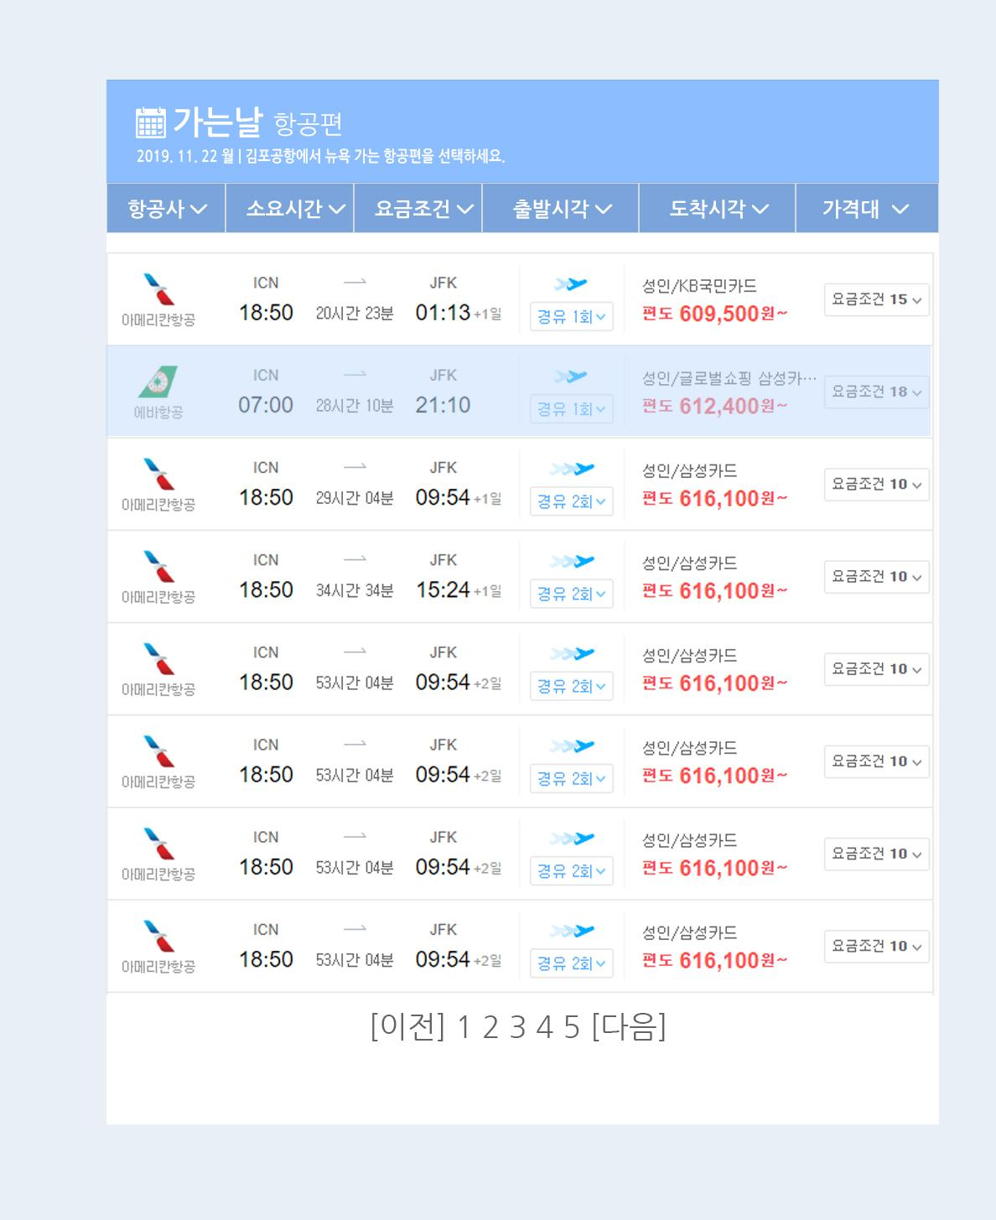
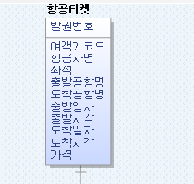
Notes:
초기화면에서 항공권 검색 버튼을 눌렀을 때 보여지는 화면입니다.
이 데이터들을 바탕으로 데이터베이스의 항공티켓 테이블에 정보들을 저장하게 됩니다.

Slide 20
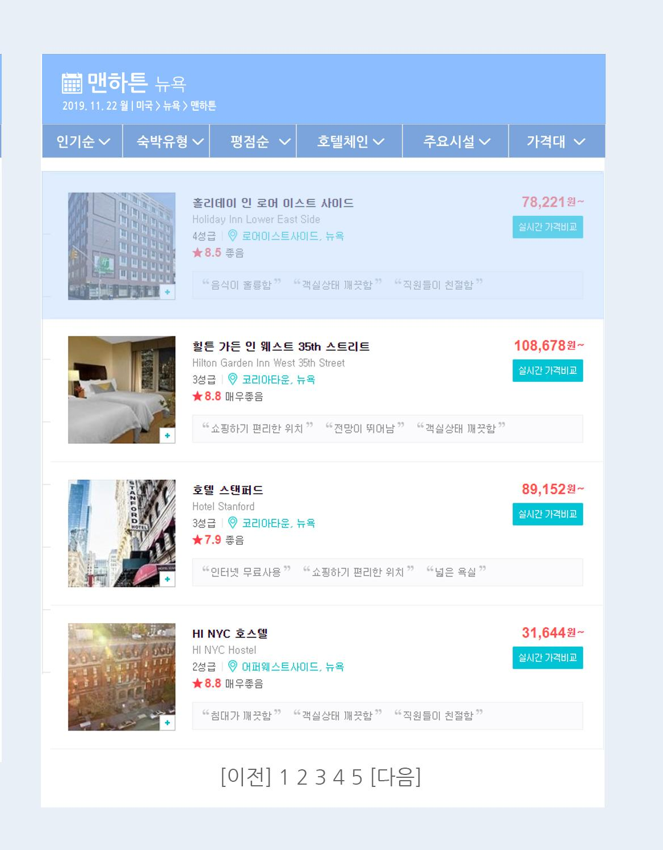
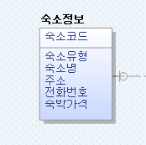
Notes:
초기화면에서 호텔 검색 버튼을 눌렀을 때 보여지는 화면입니다.
항공과 마찬가지로 제공받은 데이터들을 바탕으로 사용자가 선택한 정보들을 저장하게 됩니다.

Slide 21
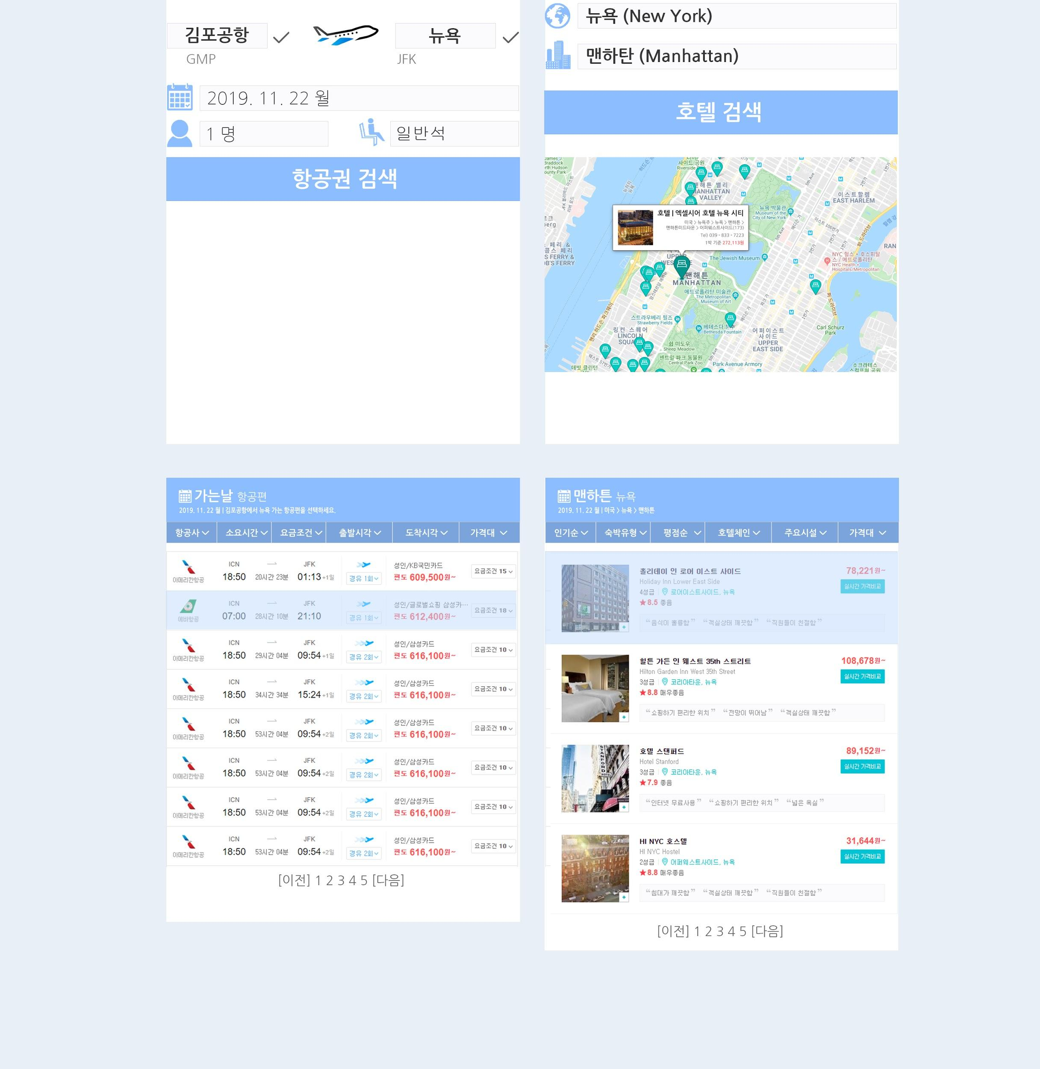
Notes:
서비스의 사용자 선택 부분의 전체적인 erd와 프로토타입입니다.

Slide 22
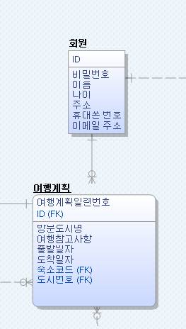
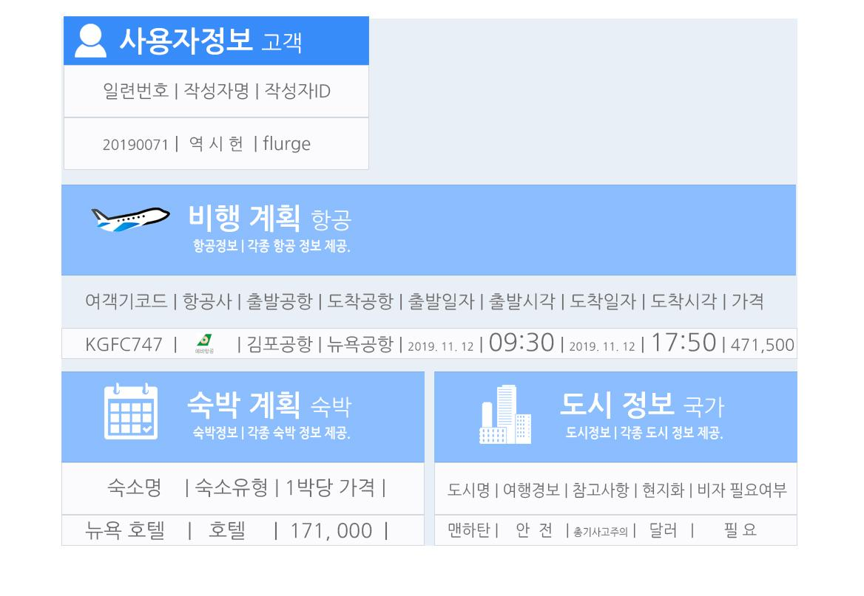

Slide 23
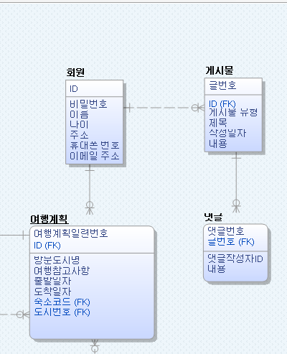


Community
Notes:
사용자가 선택한 정보들을 바탕으로 최종 계획이 나왔습니다.
이 정보들은 사용자가 결제에있어서도 간편할 것이고 서비스 측면에서도 이 데이터들을 누적하여 다른 정보들을 도출해낼 수 있을 것입니다.
또한 이 계획을 토대로 실제로 여행을 실행한 사용자는 커뮤니티에 자신의 경험을 올림으로써 다른 사용자들에게 정보를 제공할 수도 있습니다.
커뮤니티는 이러한여행후기를 포함해서 자유게시판이 있고 추후에 사용자들의 요구에따라 계속 늘어날 것 입니다.

Slide 24
Q & A

Slide 25
감사합니다.

